Slide 1


El diseño físico de una Base de Datos.
John Freddy Duitama Muñoz.
Facultad de Ingeniería.
U.de.A.
Notes:
1

Slide 2
El nivel interno de una Bases de Datos.
La B. de D. Física es una colección de registros; cada registro conformado por campos de diverso tipo, de longitud variable o fija.
Archivo: Colección de registros con el mismo formato.
Página : Unidad básica de almacenamiento secundario y de transferencia de información.
Premisa: Una tupla de una relación equivale a un registro.
Sea el Costo de acceder la B. de D igual a:
número de páginas leídas.
Notes:
1

Slide 3
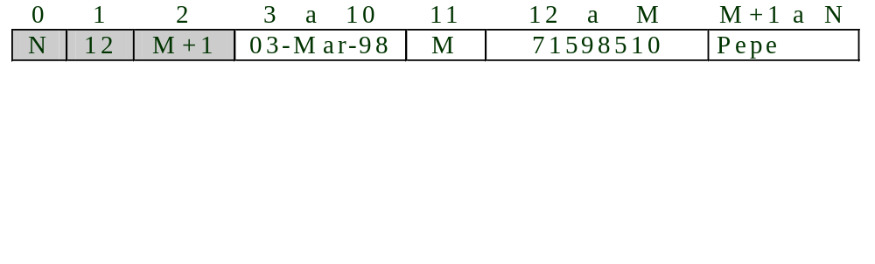
Organización en disco de los registros de longitud variable.
Campos de un registro del archivo empleados:
* Cédula : number(10) * nombre : varchar2(20)
* fecha nacimiento : date. * Sexo : char(1).
Información de control :
byte 0 : byte para longitud del registro.
bytes 1 y 2 : 1 byte por cada campo de longitud variable.
Almacena posición de inicio del campo.
Datos :
campos de longitud fija. Bytes 3-10 (date) y 11 (char).
campos de logitud variable. Bytes 12-M (number) y M+1 a N (varchar). Si el valor es nulo no ocupa espacio en disco.
L = Longitud “típica” de un registro.
Notes:
2

Slide 4
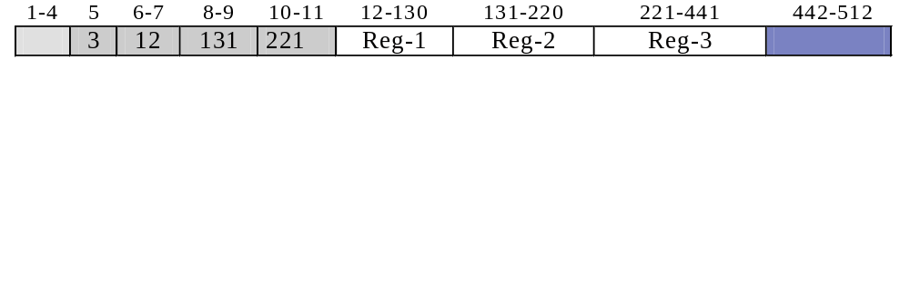
Página almacenando registros de longitud variable
Dirección física de la página: Identificador único de la página. Bytes 1-4.
Directorio de registros: Información sobre los registros almacenados
Byte 5 : Nro de registros en el bloque.
Bytes 6-7 : Desplazamiento del primer registro.
Bytes 8-9 y 10-11: Idem anterior, para segundo y tercer registro.
Registros:
Bytes 11-130, 131-220, 221-441 : Contienen el Primer, segundo y tercer registro con la estructura descrita en la transparencia precedente.
Area Libre:
Espacio libre usado si crece la longitud de un registro, por ejemplo actualizo un campo que tiene un valor nulo. Bytes 442-512.
Notes:
3

Slide 5
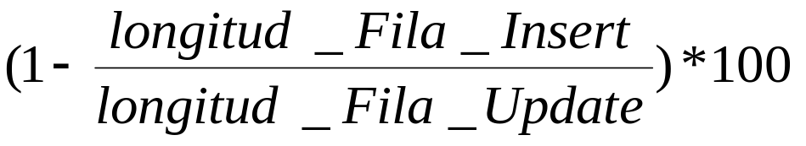
Calculo del número de registros de longitud variable por página.
B = tamaño página. (valor conocido)
L = Longitud “típica” del registro. (valor calculado)
R = registros por página. (valor a calcular)
B = 4 + 1 + 2 * R + R * L
Registros
Directorio de filas
Byte con Numero de registros en la página.
Bytes para la dirección física del bloque .
Area Libre:
Notes:
3

Slide 6
Esquemas de almacenamiento en disco.
El sistema Operativo lee mínimo una página desde el disco y el S.G.B.D opera a nivel de registro.
Un archivo es una colección de páginas, cada una almacenando múltiples registros. El archivo es manipulado mediante:
    Insert / Delete / Update.
    Lectura de un registro en particular usando su record-id.
    Lectura de todos los registros ó de aquellos que cumplan cierta condición.
Objetivo : Seleccionar esquema de almacenamiento en disco que permita Mínimo I/O al ejecutar tales operaciones.
Nota: El Record-id BFFF-3 indica que el registro es el tercero almacenado en la página BFFF.
Notes:
3

Slide 7
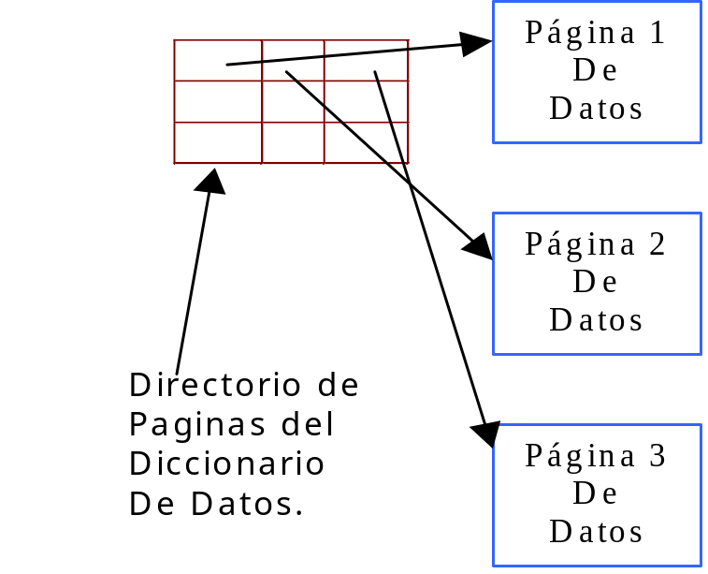
Archivo no ordenado.(Heap)
  Separamos para el archivo un determinado número de páginas en disco. Almacenamos los registros sin ningún orden en especial dentro de ellas.
  Cada página admite registros hasta alcanzar el área libre reservada por página para la tabla
  Se almacena en el Diccionario de Datos información sobre las páginas asignadas al archivo.
Notes:
4

Slide 8
Archivo no ordenado.(Heap)
Alternativas para recuperar un registro:
  Recorro todas las páginas y leo su contenido.
  Conozco previamente su record-id.
  Utilizo algún índice que me indique su ubicación.
Eficiencia para la primera alternativa:
Sea n : número de registros por almacenar.
R : número promedio de registros por bloque.
páginas que ocupa el archivo : ⎡n/R⎤
Costo de una consulta :
Exitosa: ⎡n/2R ⎤
No exitosa : ⎡ n/R⎤
Notes:
4

Slide 9
Archivo no ordenado.(Heap)
Costo de una inserción:
  Se verifica no existencia del registro. ( ⎡ n/R⎤ )
  Se agrega en la última página con espacio libre. ( 1 )
  Costo : ⎡ n/R⎤ + 1.
Costo de un borrado y de una actualización :
Si éxito: Se busca el registro y luego se escribe el bloque modificado.
Costo: ⎡ n/2R ⎤ + 1.
No éxito : Se busca el registro sin éxito.
Costo: ⎡ n/R ⎤.
Sin conozco el record-id solo requiero leer una página.
Notes:
5

Slide 10
Archivo no ordenado.(Heap)
Ejemplo:
Sea: Archivo de 1.000.000 de registros.
Longitud promedio del registro =200 bytes.
Páginas de 4096 bytes.
Hallar costo de las cuatro operaciones:
B = 4 + 1 + 2 * R + R * L
Registros por bloque: 20 = R
Consulta exitosa : ⎡ 1.000.000/ 2 * 20⎤
25.000 accesos en promedio
Consulta no exitosa : ⎡ 1.000.000/ 20 ⎤
50.000 accesos.
Además deben leerse algunos bloques con información del diccionario de Datos, para conocer el directorio de páginas del archivo.
Notes:
5

Slide 11
Diccionario de Datos.
Conjunto de tablas que contienen información de la B. De D.
Existe una entrada por cada relación con :
  nombre de la relación y esquema de almacenamiento usado.
  Para cada atributos : nombre , tipo , precisión, etc.
  Reglas de integridad.
  Directorio de páginas asignadas.
Existe una entrada similar por cada índice.
Por cada vista existe una entrada con su nombre y definición.
Además se almacenan las estadísticas que usará el optimizador de consultas.
Se almacenan los permisos asignados a los usuarios.
Notes:
5

Slide 12
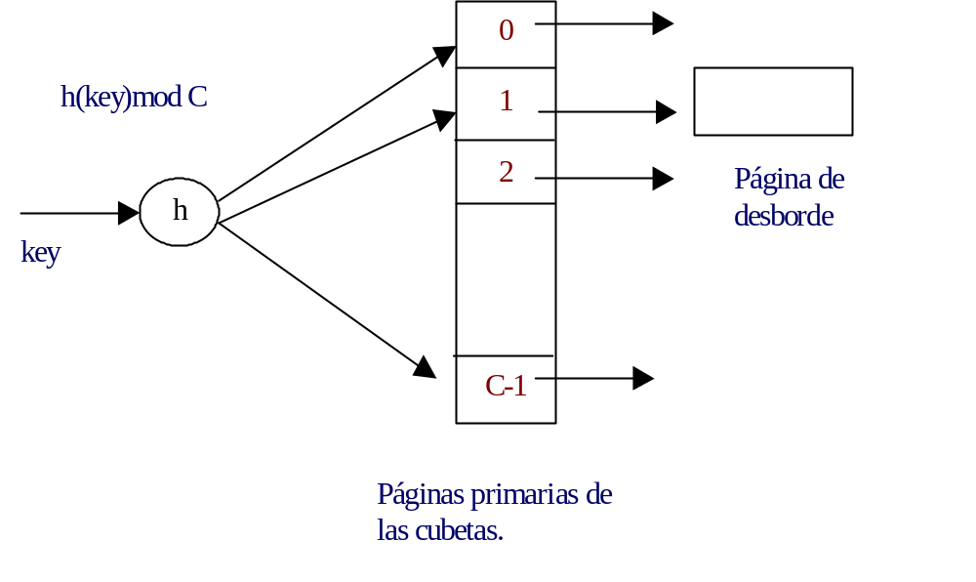
Archivo aleatorio estático.
Sea key un valor clave del registro R.
Sea h(key) = directorio[i].
p.e : = key mod C-1; con C -1 número primo.
Cada posición de directorio[i] contiene la dirección donde comienza la cubeta i.
Notes:
6

Slide 13
Archivo aleatorio estático.
Se separa inicialmente el espacio para todas la cubetas.
No requerimos que los valores de key sean únicos dentro del archivo.
El objetivo es lograr una distribución uniforme de los registros en las cubetas con mínimas áreas de desborde. Equivale a tener B montones de menor tamaño.
Existen otras variantes aleatorias y dinámicas. (Lineal , extensible, etc).
UTIL SOLO PARA CONSULTAS DE IGUALDAD.
Notes:
6

Slide 14
Archivo aleatorio estático.
Tamaño de una cubeta:
Sea n : número de registros.
Sea R : número de registros por bloque.
Sea C : número de cubetas.
Tamaño de una cubeta: ⎡ n/CR ⎤.
Mínimo un bloque físico.
Consulta:
1. Calculamos key mod C.
2. Leemos bloque con directorio[i] si no está en memoria.
3. Recorremos los bloques de la cubeta-i.
 ( asumo solo un registro con tal clave).
Si éxito : ⎡n/2CR ⎤.  No éxito: ⎡n/CR ⎤.
Notes:
7

Slide 15
Archivo aleatorio estático.
Inserción:
1. Calculamos h(v).
2. Leemos bloque con directorio[i] si no está en memoria.
3. Recorremos todos los bloques de la cubeta-i para verificar no
existencia previa. (si requiero unicidad).
4. Escribo bloque actualizado.
Si éxito : ⎡ n / CR ⎤ + 1.
No éxito: ⎡ n / 2CR⎤.

Nota :
  Considerar actualización para un campo clave.
  Considerar actualización para un campo no clave.
  Considerar borrado.
Notes:
8

Slide 16
Archivo aleatorio estático.
Ejemplo:
Sea archivo con n = 1.000.000 registros.
Sea R = 20. (registros por página)
Sea C = 1001. (cubetas)
Dirección de un bloque= 4 bytes.
B = 4096. Tamaño bloque físico.
Tamaño del directorio= 4004 bytes. = 4 * 1001
(un bloque físico).
Bloques por cubeta : : ⎡ n/CR ⎤ = 50.
Consulta exitosa : 25 accesos.
Inserción exitosa : 51 accesos.
Nota:
Tamaño ideal para una cubeta : 1 bloque físico.
Notes:
9

Slide 17
Arboles B⁺.
₋₋₍₅₀₋₋₎₍₁₅₀₋₋₎₍₃₀₀₋₋₎
--(10--)(30--)(40--)
--(50--)(70--)(150--)
--(110--)(130--)(140--)
--(351--)(450--)(550--)
(5--)(7--)
(41--)(43--)(47--)
(310--)(330--)(345--)
(550--)(570--)(650--)
(10--)(11--)(24--)
(30--)(33--)(35--)
(351--)(400--)
(450--)(470--)(500--)
Índice Denso.
Orden del árbol nodos = d. Luego :
d <= Registros por nodo <= 2d-1 con d >= 3
n= registros en el archivo principal.
Asuma: Una página = 1 nodo del árbol
Notes:
15

Slide 18
Usos del Arbol B⁺ .
Indice Denso ampliamente usado bajo tres alternativas:
1. En las hojas se almacena el archivo principal.
2. Archivo ppal independiente del índice. En el índice existe una entrada <clave, record-id> por cada clave.
3. Archivo pal independiente del índice. En e índice existe una entrada <clave, listas de record-id> por cada clave.
(Si es clave secundaria).
Usado para:
1. Consultas por rango.
2. Consultas por igualdad.
3. Alternativas 2 y 3 permiten múltiples índices para el mismo archivo.
Notes:
15

Slide 19
Espacio en disco y altura del árbol B⁺
Nodos por nivel en el árbol :
nivel 1 n/d Hojas del árbol (ó menos)
nivel 2 n Nodos padres de las hojas (ó menos)
d*d
nivel 3 n nodos del siguiente nivel (ó menos)
d³
nivel i n nodos del nivel i (ó menos)
d^{i}
para la raiz: : n = 1 con h = altura del árbol.
d^{h}
Luego : log _{d} (n) = (h) log _{d} d.
Altura del árbol h <= log _{d} (n) .
Notes:
16

Slide 20
Costo de las operaciones en árbol B⁺
Premisas:
  clave única en índice.
  archivo principal almacenado por fuera del árbol.
Consulta :
1. Buscar clave en el árbol.
2. Leer la página del archivo principal.
Costo <= ( log _{d} n ) + 1.
Inserción y Borrado:
Debe reescribirse las páginas del archivo y del índice con las modificaciones.
Costo <= ( log _{d} n ) + 1 + 2
Modificación de una clave :
Inserción más borrado.
Nota : Considérese eventual balanceo del árbol.
Notes:
16

Slide 21
Caso típico usando árbol B⁺
Suponga páginas de 8K y datos en archivo independiente.
Suponga promedio de llenado : 133 registros por página. ( L=60.)
Capacidades típicas:
para altura 4 : 312.900.700 registros en archivo ppal.
para altura 3 : 2.352.637 registros en archivo ppal.
Espacio requerido en memoria:
  nivel 1 = 1 página = 8K.
  Nivel 2 = 133 páginas = 1 Mbyte.
  Nivel 3 = 17.689 páginas = 133 Mbytes.
Notas:
La creación del índice implica para el DBMS clasificar previamente los registros del archivo.
Considere índices compuestos.
Notes:
16

Slide 22
Arbol B⁺.
Ejemplo :
Registros del archivo ppal = 1.000.000 = n.
Longitud registros archivo ppal = 200 bytes = L.
Tamaño página = 4096 bytes.
Tamaño clave única = 20 bytes de longitud
Dirección página = 4 bytes.
Solución:
Tamaño por entrada en árbol = 24 bytes.
2d-1 = 4088/ 24 ≅ 170 => d = 85.
realmente d= 86 (1 apuntador sin clave).
Costo consulta <= 1 + log ₈₆ ( 1.000.000 ) ≅ 4
Notes:
17

Slide 23
Índice clúster.
Objetivo :
Almacenar contiguos en disco registros que pertenecen a una o más tablas.
Indice
En cada área se almacenan registros con el mismo valor en un atributo pre-establecido (Clave cluster).
(Clave-1,--)(clave-2,--)...
Area cluster para clave-1
Area cluster para clave-2
Contiene una entrada por cada valor diferente de la clave cluster.
Area cluster para clave-3
Util para agilizar join.
Notes:
18

Slide 24
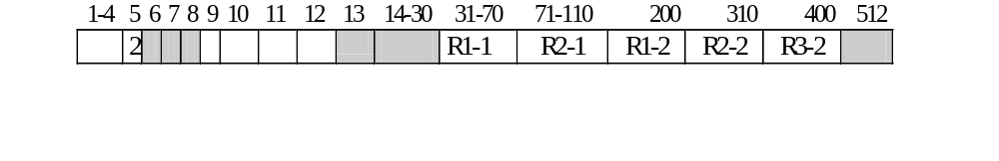
Área clúster.
Bytes 5 : # de tablas con registros en el bloque.
Directorio Tabla 1:
Byte 6 : # registros primera tabla. (2)
Bytes 7-8 : Desplazamiento reg-1 y reg-2 para tabla-1.
Directorio Tabla 2:
Byte 9 : # de registros segunda tabla. (3)
Byte 10-11-12: Desplazamiento reg-1, reg-2 y reg-3 tabla-2.
Clave cluster:
Byte 13: Longitud clave cluster.
Bytes 14-30 : Clave cluster.
Registros de las tablas sin su clave cluster.
Area libre. Byte 401-512:
Notes:
18

Slide 25
Ventajas del Índice Clúster.
Suponga:
Se usa Arbol B⁺ como índice.
Sea n = número de claves cluster.
Sea C = páginas de cada área cluster.
Costo para reuniones naturales mucho menor que sin clúster
Costo consulta <= 1 + log _{d} (n/d) + C.
Para recuperar grupos de registros con un mismo valor en un
atributo.
Almaceno sólo una vez el campo clave.
La búsqueda de un solo registro es todavía rápida:
Costo consulta <= 1 + log _{d} (n/d) + C/2.
Notes:
19

Slide 26
Desventajas del Índice Clúster
Es más costosa la lectura completa de una de las tablas.
  Costo : nC.
  n = claves clúster.
  C = bloques por clave clúster.
Muy costoso la modificación de la clave clúster en un registro.
Equivale a un borrado más una inserción.
Requiero conocer el número de registros por clave clúster para
ahorrar espacio en disco.
Factor de agrupamiento estático.
Notes:
20

Slide 27
Ejemplo en ORACLE:
Tabla usando heap y árbol B⁺ denso.
CREATE TABLE empleado
( cedula NUMBER(2) PRIMARY KEY ,
nombre VARCHAR2(50) NOT NULL,
sexo CHAR(1) CHECK (sexo IN (‘F’,’M’),
fecha_ncto DATE,
salario NUMBER(10,2) ,
dpto NUMBER(3)
REFERENCES departamento)
Tablespace datos_personal
PCTFREE 5 CACHE
STORAGE (INITIAL 50OM
NEXT 100M );
CREATE INDEX i_dpto ON empleado(dpto)
tablespace idx_personal
PCTFREE 5
storage( INITIAL 50M);
Notes:
21

Slide 28
Índice Clúster en Oracle.
CREATE CLUSTER C_FACTURA (Número NUMBER (8))
SIZE 1024 PCTFREE 5
TABLESPACE datos_presupuesto
STORAGE( INITIAL 100M);
CREATE TABLE FACTURA (
número NUMBER(8) ,
fecha DATE,
. . . )
CLUSTER C_FACTURA(número);
CREATE TABLE detalle_factura (
número NUMBER(8),
producto NUMBER(3) REFERENCES producto,
. . . )
CLUSTER C_FACTURA(número);
CREATE INDEX I_factura ON CLUSTER c_factura
PCTFREE 5 TABLESPACE idx_ppto
STORAGE( INTIAL 50M);
Notes:
22

Slide 29
Archivo aleatorio en Oracle.
CREATE CLUSTER c_empleado ( cedula NUMBER(9) )
TABLESPACE usuario
HASHKEY 1001
SIZE 1024;
Crea: 1001 cubetas ,cada una de tamaño 1024 bytes.
CREATE TABLE empleado
( cedula NUMBER(9) ,
nombre VARCHAR2(40) NOT NULL,
... )
CLUSTER empleado_cluster(cedula);
La función utilizada es: cédula MOD 1001;
Nota: puedo especificar mi propia función.
Notes:
23

Slide 30
Index-Organized Table
CREATE TABLE admin_docindex
( token char(20),
doc_id NUMBER,
token_frequency NUMBER,
token_offsets VARCHAR2(2000),
PRIMARY KEY (token, doc_id)
)
ORGANIZATION INDEX TABLESPACE admin_tbs
PCTTHRESHOLD 20
OVERFLOW TABLESPACE admin_tbs2;

Slide 31
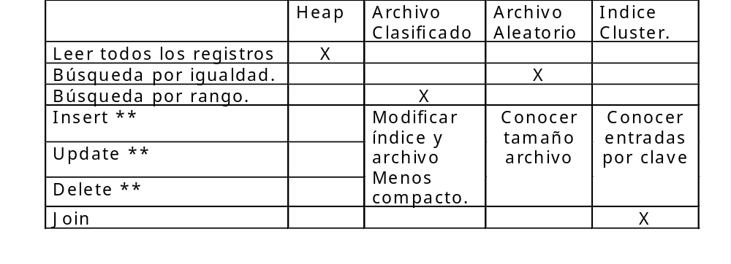
Decisiones de diseño para aplicaciones O.L.T.P.
Esquema de almacenamiento vs. Operaciones sobre B. De D.
Arbol B para índice y heap para datos: Es el esquema de mejor comportamiento en promedio.
Los índices facilitan consultas pero implican espacio y costo sobre operaciones que modifiquen la base de datos.
Notes:
23

Slide 32
Decisiones de diseño para aplicaciones no O.L.T.P.
Que pasa si mi base de datos es :
Georreferenciada: --> R-tree, grid file.
Documental: ( Archivo Invertido )
Para el soporte de decisiones. --> orientada a la consultas , bitmap, Map-reduce.
Soportar Gigabytes y Terabytes de información. --> Particiones, RAID.
Si debo soportes miles de usuarios concurrentes.-->paralelismo.
Notes:
23

Slide 33
Decisiones de diseño para aplicaciones O.L.T.P.
Objetivo :
Hallar solución razonable que permita minimizar costo de procesamiento sujetos a espacio en disco disponible.
Información del analista:
Estadísticas de tiempo de diseño.
Tablas existentes.
Transacciones(operaciones) y sus frecuencias.
Prioridades de procesamiento.
Características de la maquina a utilizar.
Notes:
23

Slide 34
Decisiones de diseño para aplicaciones O.L.T.P.
Objetivo :
Hallar solución razonable que permita minimizar costo de procesamiento sujetos a espacio en disco disponible.
Limitantes:
Sólo un clúster por tablas. (hash o index).
Cada índice adicional me provoca mantenimiento en inserción y
borrado.
Costo en disco. En system R cada índice B⁺ consume entre el 5% y el 20% del espacio usado por la tabla.
Apenas ahora surgen herramientas de apoyo a esta labor.
Cuellos de botellas en discos.
El optimizador asume una distribución de los datos, puede ser otra.
Notes:
23

Slide 35
Bibliografía.
1. Jeffrey D. Ullman. Principles of Database and Knowledge-Base System. Volúmenes I. Computer Science Press. 1988. Capítulo 6.
2. Garcia-Molina Hector, Ulman J. D., Widom J. Database System Implementation. Prentice Hall. New Jersey.2000.
3. Chan Chee-Yong and Ioannidis Y. Bitmap Index Design and Evaluation. In SIGMOD’98. Pag. 359-366. Washington USA. June. 1998.
4. Chen, Peter M. Et. Al. RAID: High-Performance, Reliable Secondary Storage. ACM Computing Surveys. Vol. 26. # 2. 1994.
5. Manuales Oracle8. Oracle Corporation.
Notes:
25

